Slide 1
Présentation du modèle CNN de reconnaissance de chiffres manuscrits

Slide 2
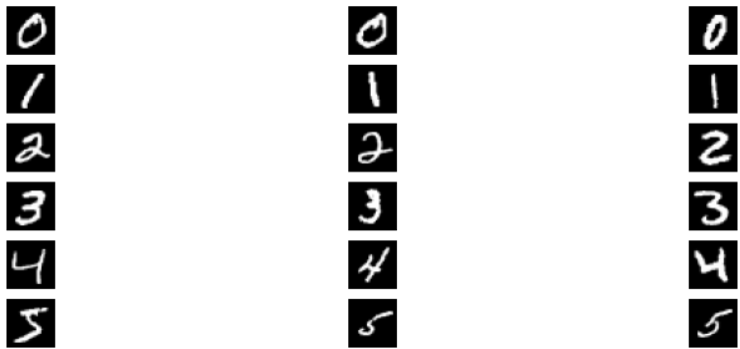
Présentation du besoin
Les images à analyser sont des bitmaps de 28x28 en niveau de gris (valeur entre 0 (noir) et 255 (blanc)), comme par ex.
A une image correspond donc un chiffre entre 0 et 9

Slide 3
Présentation du modèle CNN (Convolutional Neural Network)
Le modèle se décompose en plusieurs couches de traitements successifs :
x 32
x 64
x 64
Filtre 1 conv2d
26x26
max_pooling2d
13x13
Filtre 1 conv2d
11x11
max_pooling2d
5x5
Filtre 1 conv2d
3x3
flatten
Filtre 2 conv2d
26x26
13x13
Filtre 2 conv2d
11x11
5x5
Filtre 2 conv2d
3x3
Matrice 28x28 de réels entre 0-1
Filtre 32 conv2d
26x26
13x13
Filtre 64 conv2d
11x11
5x5
Filtre 64 conv2d
3x3
255
neurone
dropout
neurone
proba 0
128
128
Vecteur 576 entiers
Bitmap 28x28 d’entiers0-255
proba 1
neurone
neurone
proba 9
neurone
neurone
x 10
x 128

Slide 4
Principe de fonctionnement du modèle
IMAGE 28 × 28 : entrée
COnv2D : détecte des motifs simples
MaxPooling : réduit la quantité d'information
Conv2D : détecte des motifs plus complexes
MaxPooling : réduit à nouveau
Conv2D : combine les motifs
Flatten : transforme tout en vecteur
Dense : effectue la classification
Dropout : limite le surapprentissage
Dense 10 + softmax : calcule les probabilités pour chaque chiffre

Slide 5
Couche Conv2D
La couche avec ce composant est configurée par
Conv2D(32, (3, 3), activation='relu’)
où 32 est le nombre de filtres dans la couche (32 ou 64 dans le schéma précédent),
(3, 3) est la taille de la fenêtre utilisée pour le calcul,
l’activation est la fonction appliquée au résultat du calcul, ici « relu » définie par : ReLU(z) = z si z>0, = 0 si z<0

Slide 6
Calculs de Conv2D
Pour chaque matrice en entrée, une fenêtre 3x3 balaie la matrice. À chaque position, le filtre applique ses 9 poids aux 9 valeurs contenues dans la fenêtre :
Z1,2
Z1,n-2
X1,1
X1,2
X1,3
X1,4
X1,n
Y1,1
Y1,2
Y1,3
Y1,n-2
Pour chaque matrice (indice c), à chaque position de la fenêtre, le calcul suivant est effectué :
pour i et j variant de 1 à n-2 :
Zci,j = wc1*Xci,j + wc2*Xci,(j+1) + wc3*Xci,(j+2)
+ wc4*Xc(i+1),j + wc5*Xc(i+1),(j+1) + wc6*Xc(i+1),(j+2)
+ wc7*Xc(i+2),j + wc8*Xc(i+2),(j+1) + wc9*Xc(i+2),(j+2)
où wc1 à wc9 sont les paramètres associés à la matrice c.
Lorsque le calcul est effectué pour chaque matrice en entrée, on applique la formule :
Zi,j = Somme(Zci,j de chaque matrice) + b
puis Yi,j = ReLU(Zi,j)
On a donc (9 x nbre de matrices en entrée) + 1 paramètres pour chaque filtre, à multiplier par le nombre de filtres de la couche conv2d pour avoir le nombre total de paramètres de la couche.
Z1,1
X2,1
X2,2
X2,3
X2,4
X2,n
Y2,1
Y2,2
Y2,3
Y2,n-2
X3,1
X3,2
X3,3
X3,4
X3,n
Z2,1
X4,1
X4,2
X4,3
X4,4
X4,n
Zn-2,n-2
Yn-2,1
Yn-2,2
Yn-2,n-2
Xn,1
Xn,2
Xn,3
Xn,4
Xn,n

Slide 7
Fonction MaxPooling2D
Cette fonction est configurée ainsi : MaxPooling2D((2, 2))
Chaque matrice en entrée est décomposée en blocs 2x2, et pour chaque bloc la valeur maximale est retenue :
X1,1
X1,2
X1,3
X1,4
X1,n
Max(X1,1,X1,2,X2,1,X2,2)
Max(X1,3,X1,4,X2,3,X2,4)
X2,1
X2,2
X2,3
X2,4
X2,n
X3,1
X3,2
X3,3
X3,4
X3,n
Max(X3,1,X3,2,X4,1,X4,2)
Max(X3,3,X3,4,X4,3,X4,4)
X4,1
X4,2
X4,3
X4,4
X4,n
Xn,1
Xn,2
Xn,3
Xn,4
Xn,n
On divise ainsi la dimension de la matrice par 2.
Si la dimension de la matrice en entrée est impaire, la dernière ligne et la dernière colonne sont ignorées.
On veut essentiellement savoir si un motif intéressant est présent dans cette zone, sans nécessairement conserver sa position au pixel près.

Slide 8
Fonction flatten
Cette fonction (sans paramètre) se contente d’écrire le contenu de toutes les matrices en entrée dans un seul vecteur.
Dans notre cas, nous avons 64 matrices 3x3,
autrement dit 64x9 = 576 valeurs dans le vecteur en sortie.

Slide 9
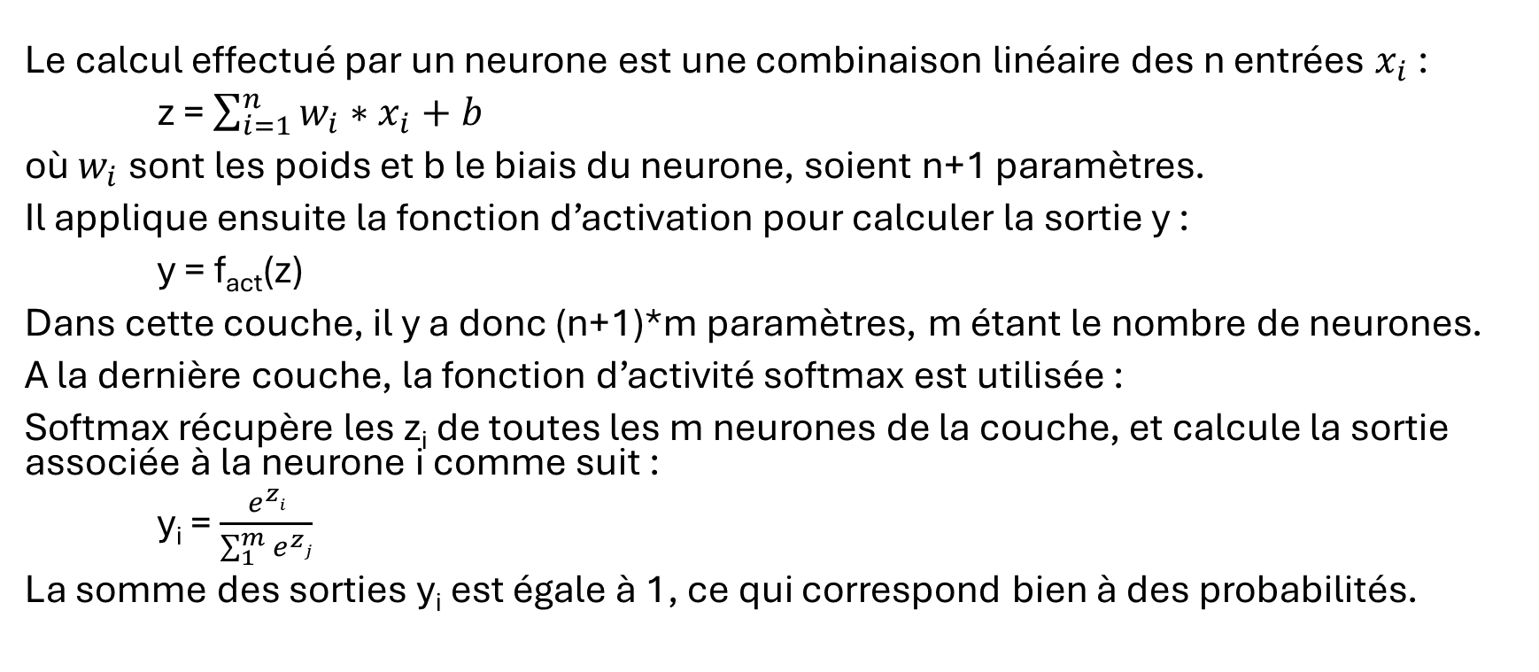
Neurone de la couche Dense
Le calcul effectué par un neurone est une combinaison linéaire des n entrées $x_{i}$ :
z = $\sum_{i=1}^{n}{w_{i}∗x_{i}+b}$
où $w_{i}$ sont les poids et b le biais du neurone, soient n+1 paramètres.
Il applique ensuite la fonction d’activation pour calculer la sortie y :
y = f_{act}(z)
Dans cette couche, il y a donc (n+1)*m paramètres, m étant le nombre de neurones.
A la dernière couche, la fonction d’activité softmax est utilisée :
Softmax récupère les z_{i} de toutes les m neurones de la couche, et calcule la sortie associée à la neurone i comme suit :
y_{i} = $\frac{e^{zi}}{\sum_{1}^{m}{e^{zj}}}$
La somme des sorties y_{i} est égale à 1, ce qui correspond bien à des probabilités.

Slide 10
Fonction dropout
Cette fonction est configurée comme suit :
Dropout(0.5)
où le nombre en argument correspond au pourcentage (ici 50%) des entrées désactivées.
Pendant l'entraînement, elle désactive aléatoirement 50 % des neurones de la couche précédente à chaque passage.
Cela oblige le réseau à ne pas devenir trop dépendant de quelques neurones particuliers.
C'est une technique permettant de lutter contre le surapprentissage (overfitting).
Lors de l'utilisation finale du modèle (predict, evaluate), le Dropout est désactivé. Tous les neurones sont utilisés.

